Slide 1
Hadoop入门
aokinglinux@hotmail.com

Slide 2
hadoop
(1)Google
(2)Hadoop
(3)HDFS
(4)MapReduce
(5)Cloudera
(6)Hadoop的使用
(7)参考资料

Slide 3
Google的核心技术
Google的十个核心技术，而且可以分为四大类：
分布式基础设施：GFS、Chubby 和 Protocol Buffer。
分布式大规模数据处理：MapReduce 和 Sawzall。
分布式数据库技术：BigTable 和数据库 Sharding。
数据中心优化技术：数据中心高温化、12V电池和服务器整合。

Slide 4
Google的核心技术
分布式基础设施 GFS
由于搜索引擎需要处理海量的数据，所以Google的两位创始人Larry Page和Sergey Brin在创业初期设计一套名为"BigFiles"的文件系统，而GFS（全称为"Google File System"）这套分布式文件系统则是"BigFiles"的延续。

Slide 5
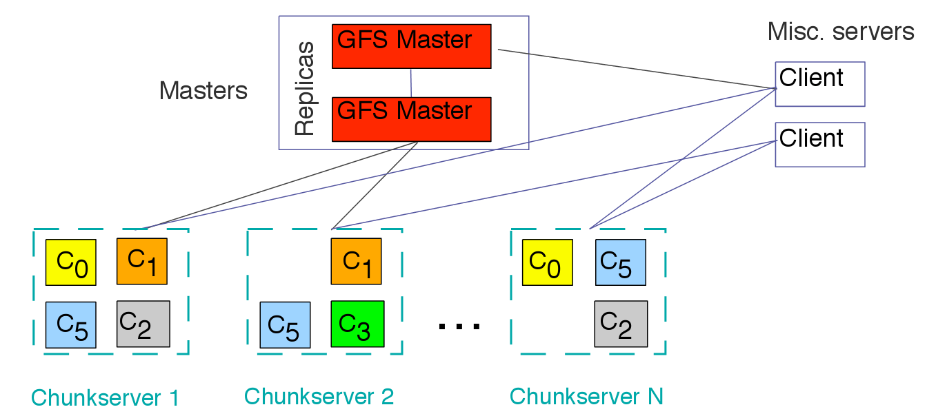
Google的核心技术
GFS的架构图

Slide 6
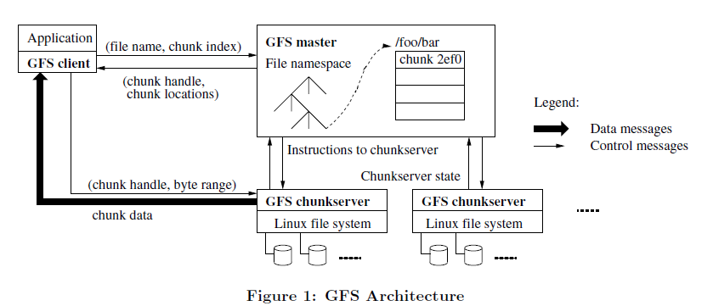
Google的核心技术
GFS的架构图

Slide 7
Google的核心技术
GFS的架构
Master节点：主要存储与数据文件相关的元数据，而不是Chunk（数据块）。元数据包括一个能将64位标签映射到数据块的位置及其组成文件 的表格，数据块副本位置和哪个进程正在读写特定的数据块等。还有Master节点会周期性地接收从每个Chunk节点来的更新（"Heart- beat"）来让元数据保持最新状态。
Chunk节点：顾名思义，肯定用来存储Chunk，数据文件通过被分割为每个默认大小为64MB的Chunk的方式存储，而且每个Chunk有 唯一一个64位标签，并且每个Chunk都会在整个分布式系统被复制多次，默认为3次。

Slide 8
Google的核心技术
GFS设计上主要有八个特点：
大文件和大数据块：数据文件的大小普遍在GB级别，而且其每个数据块默认大小为64MB，这样做的好处是减少了元数据的大小，能使Master节点能够非常方便地将元数据放置在内存中以提升访问效率。
操作以添加为主：因为文件很少被删减或者覆盖，通常只是进行添加或者读取操作，这样能充分考虑到硬盘线性吞吐量大和随机读写慢的特点。
支持容错：首先，虽然当时为了设计方便，采用了单Master的方案，但是整个系统会保证每个Master都会有其相对应的复制品，以便于在 Master节点出现问题时进行切换。其次，在Chunk层，GFS已经在设计上将节点失败视为常态，所以能非常好地处理Chunk节点失效的问题。

Slide 9
Google的核心技术
GFS设计上主要有八个特点：
高吞吐量：虽然其单个节点的性能无论是从吞吐量还是延迟都很普通，但因为其支持上千的节点，所以总的数据吞吐量是非常惊人的。
保护数据：首先，文件被分割成固定尺寸的数据块以便于保存，而且每个数据块都会被系统复制三份。
扩展能力强：因为元数据偏小，使得一个Master节点能控制上千个存数据的Chunk节点。
支持压缩：对于那些稍旧的文件，可以通过对它进行压缩，来节省硬盘空间，并且压缩率非常惊人，有时甚至接近90%。
用户空间：虽然在用户空间运行在运行效率方面稍差，但是更便于开发和测试，还有能更好利用Linux的自带的一些POSIX API。

Slide 10
Google的核心技术
GFS使用
现在Google内部至少运行着200多个GFS集群，最大的集群有几千台服务器，并且服务于多个 Google服务，比如Google搜索。但由于GFS主要为搜索而设计，所以不是很适合新的一些Google产品，比YouTube、Gmail和更强调大规模索引和实时性的Caffeine搜索引擎等，所以Google已经在开发下一代GFS，代号为"Colossus"，并且在设计方面有许多不同， 比如：支持分布式Master节点来提升高可用性并能支撑更多文件，Chunk节点能支持1MB大小的chunk以支撑低延迟应用的需要。

Slide 11
Google的核心技术
分布式大规模数据处理MapReduce
在Google数据中心会有大规模数据需要处理，比如被网络爬虫（Web Crawler）抓取的大量网页等。由于这些数据很多都是PB级别，导致处理工作不得不尽可能的并行化，而Google为了解决这个问题，引入了 MapReduce这个编程模型，MapReduce是源自函数式语言，主要通过"Map（映射）"和"Reduce（化简）"这两个步骤来并行处理大规 模的数据集。
Map会先对由很多独立元素组成的逻辑列表中的每一个元素进行指定的操作，且原始列表不会被更改，会创建多个新的列表来保存Map的处理结 果。也就意味着，Map操作是高度并行的。当Map工作完成之后，系统会先对新生成的多个列表进行清理（Shuffle）和排序，之后会这些新创建的列表 进行Reduce操作，也就是对一个列表中的元素根据Key值进行适当的合并。

Slide 12
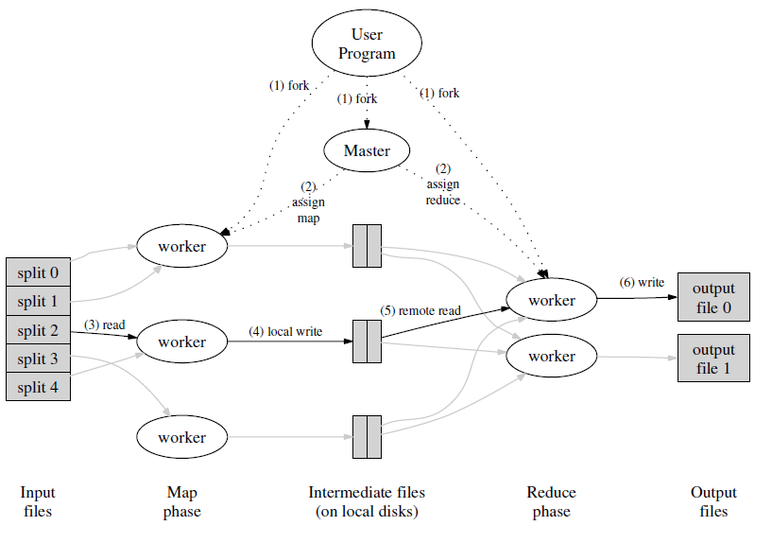
Google的核心技术
MapReduce的运行机制：

Slide 13
Google的核心技术
根据上图来举一个MapReduce的例子：比如，通过搜索Spider将海量的Web页面抓取到本地 的GFS集群中，然后Index系统将会对这个GFS集群中多个数据Chunk进行平行的Map处理，生成多个Key为URL，value为html页面的键值对（Key-Value Map），接着系统会对这些刚生成的键值对进行Shuffle（清理），之后系统会通过Reduce操作来根据相同的key值（也就是URL）合并这些键值对。

Slide 14
Google的核心技术
最后，通过MapReduce这么简单的编程模型，不仅能用于处理大规模数据，而且能将很多繁琐的细节隐藏起来，比如自动并行化，负载均衡和机器宕机处理等，这样将极大地简化程序员的开发工作。MapReduce可用于包括"分布grep，分布排序，web访问日志分析，反向索引构建，文档聚类，机器学习，基于统计的机器翻译，生成Google的整个搜索的索引"等大规模数据处理工作。Yahoo也推出MapReduce的开源版本Hadoop，而且Hadoop在业界也已经被大规模使用。

Slide 15
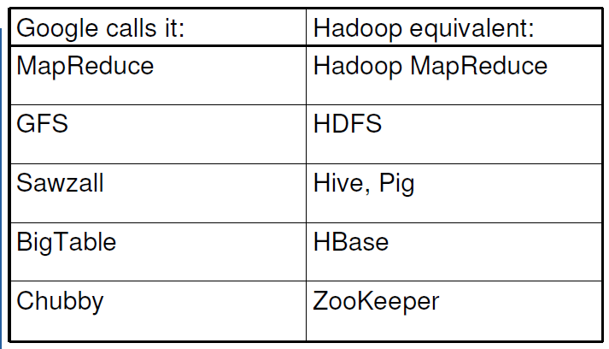
Google VS Hadoop

Slide 16
Hadoop是什么?
一个分布式文件系统和并行执行环境
让用户便捷地处理海量数据
Apache软件基金会下面的一个开源项目
目前Yahoo!是最主要的贡献者

Slide 17
Hadoop大事记
2004年-- 最初的版本(现在称为HDFS和MapReduce)由Doug Cutting和
Mike Cafarella开始实施。
2005年12月-- Nutch移植到新的框架，Hadoop在20个节点上稳定运行。
2006年1月-- Doug Cutting加入雅虎。
2006年2月-- Apache Hadoop项目正式启动以支持MapReduce和HDFS的独立发展。
2006年2月-- 雅虎的网格计算团队采用Hadoop。
2006年4月-- 标准排序(10 GB每个节点)在188个节点上运行47.9个小时。
2006年5月-- 雅虎建立了一个300个节点的Hadoop研究集群。
2006年5月-- 标准排序在500个节点上运行42个小时(硬件配置比4月的更好)。
06年11月-- 研究集群增加到600个节点。

Slide 18
Hadoop大事记
06年12月-- 标准排序在20个节点上运行1.8个小时，100个节点3.3小时，
500个节点5.2小时，900个节点7.8个小时。
07年1月-- 研究集群到达900个节点。
07年4月-- 研究集群达到两个1000个节点的集群。
08年4月-- 赢得世界最快1 TB数据排序在900个节点上用时209秒。
08年10月-- 研究集群每天装载10 TB的数据。
09年3月-- 17个集群总共24 000台机器。
09年4月-- 赢得每分钟排序，59秒内排序500 GB(在1400个节点上)和
173分钟内排序100 TB数据(在3400个节点上)。

Slide 19
Hadoop子项目
Hadoop Common: 在0.20及以前的版本中，包含HDFS、MapReduce和其他项目公共内容，从0.21开始HDFS和MapReduce被分离为独立的子项目，其余内容为Hadoop Common
HDFS: Hadoop 分佈式文件系統 (Distributed File System) － HDFS (Hadoop Distributed File System)
MapReduce：并行计算框架，0.20前使用 org.apache.hadoop.mapred旧接口，0.20版本开始引入org.apache.hadoop.mapreduce的新API
Notes:
Hadoop 0.20以及之前的版本
Core -> Common, HDFS, MapReduce 0.20后的版本，2009.7月拆分对的。

Slide 20
Hadoop的特点
扩容能力（Scalable）：能可靠地（reliably）存储和处理千兆字节（PB）数据。
成本低（Economical）：可以通过普通机器组成的服务器群来分发以及处理数据。这些服务器群总计可达数千个节点。
高效率（Efficient）：通过分发数据，hadoop可以在数据所在的节点上并行地（parallel）处理它们，这使得处理非常的快速。
可靠性（Reliable）：hadoop能自动地维护数据的多份复制，并且在任务失败后能自动地重新部署（redeploy）计算任务。

Slide 21
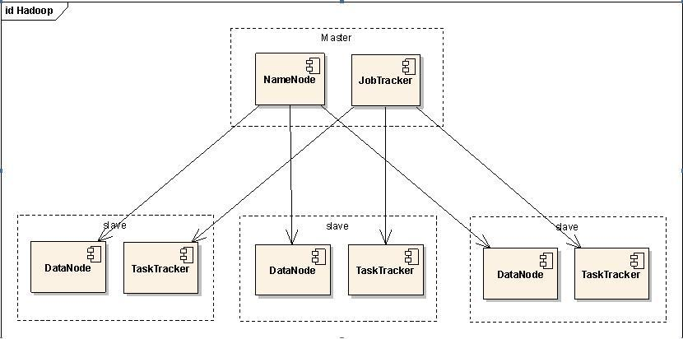
物理分布的Hadoop集群

Slide 22
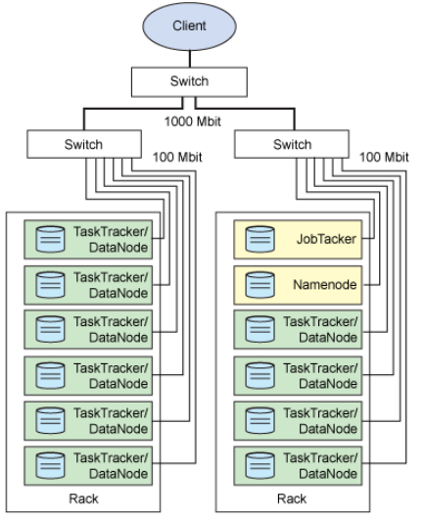
物理分布的Hadoop集群

Slide 23
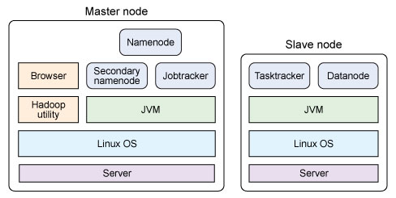
物理部署

Slide 24
谁在用Hadoop?
雅虎北京全球软件研发中心
中国移动研究院
英特尔研究院
金山软件
百度
腾讯
新浪
搜狐
淘宝
IBM
Facebook
Amazon
Yahoo!

Slide 25
HDFS
Notes:
I Fault-tolerant hardware is expensive
I Hadoop is designed to run on cheap commodity hardware
I It automatically handles data replication and node failure
I It does the hard work – you can focus on processing data

Slide 26
什么是HDFS?
Hadoop Distributed File System
Hadoop Distributed File System (HDFS) is the primary storage system used by Hadoop applications. HDFS creates multiple replicas of data blocks and distributes them on compute nodes throughout a cluster to enable reliable, extremely rapid computations.
Notes:
I Fault-tolerant hardware is expensive
I Hadoop is designed to run on cheap commodity hardware
I It automatically handles data replication and node failure
I It does the hard work – you can focus on processing data

Slide 27
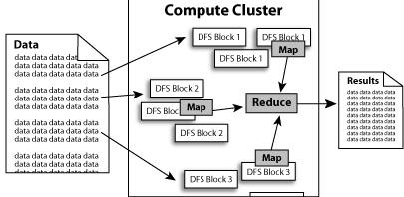
HDFS简介
HDFS为了做到可靠性（reliability）创建了多份数据块（data blocks）的复制（replicas），并将它们放置在服务器群的计算节点中（compute nodes），MapReduce就可以在它们所在的节点上处理这些数据了。

Slide 28
HDFS能做什么？
存储并管理PB级数据
处理非结构化数据
注重数据处理的吞吐量（latency不敏感）
应用模式为：write-once-read-many存取模式

Slide 29
HDFS不适合做什么？
存储小文件 (不建议使用)
大量的随机读 (不建议使用)
需要对文件的修改 (不支持)

Slide 30

设计目标
假设：
节点失效是常态
理想：
1. 任何一个节点失效，不影响HDFS服务
2. HDFS可以自动完成副本的复制
Notes:
为了解决这个问题，需要处理哪些问题？

Slide 31
设计目标
假设：
write-once-read-many存取模式
不支持文件并发写入
不支持文件修改
Notes:
为了解决这个问题，需要处理哪些问题？

Slide 32
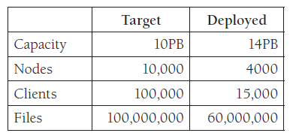
HDFS

Slide 33
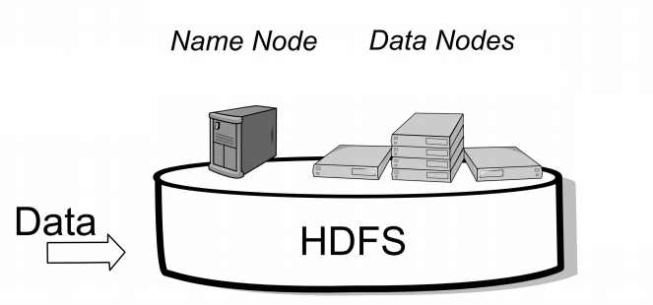
HDFS主要组件

Slide 34
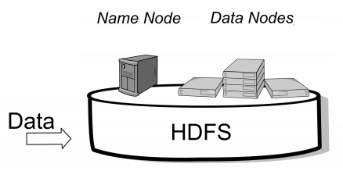
HDFS主要组件的功能
NameNode | DataNode
存储元数据 | 存储文件内容
元数据保存在内存中 | 文件内容保存在磁盘
保存文件,block ，datanode之间的映射关系 | 维护了block id到datanode本地文件的映射关系

Slide 35

系统架构

Slide 36
文件
文件切分成块（默认大小64M），以块为单位，每个块有多个副本存储在不同的机器上，副本数可在文件生成时指定（默认3）
NameNode是主节点，存储文件的元数据如文件名，文件目录结构，文件属性（生成时间,副本数,文件权限），以及每个文件的块列表以及块所在的DataNode等等
DataNode在本地文件系统存储文件块数据，以及块数据的校验和
可以创建、删除、移动或重命名文件，当文件创建、写入和关闭之后不能修改文件内容。

Slide 37
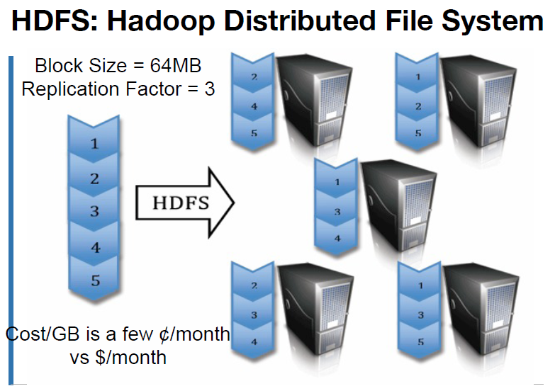
文件

Slide 38
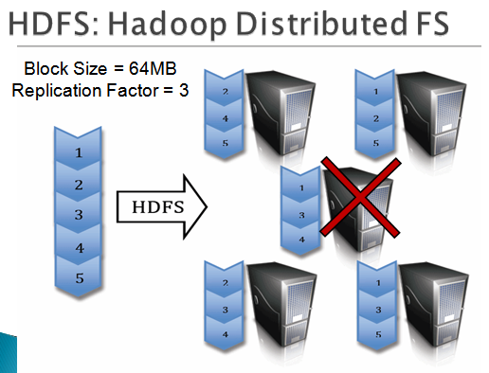
文件

Slide 39
NameNode
Namenode是一个中心服务器，单一节点（简化系统的设计和实现），负责管理文件系统的名字空间(namespace)以及客户端对文件的访问。
文件操作，NameNode负责文件元数据的操作，DataNode负责处理文件内容的读写请求，跟文件内容相关的数据流不经过NameNode，只会询问它跟那个DataNode联系，否则NameNode会成为系统的瓶颈

Slide 40
NameNode
副本存放在那些DataNode上由NameNode来控制，根据全局情况做出块放置决定，读取文件时NameNode尽量让用户先读取最近的副本，降低带块消耗和读取时延
Namenode全权管理数据块的复制，它周期性地从集群中的每个Datanode接收心跳信号和块状态报告(Blockreport)。接收到心跳信号意味着该Datanode节点工作正常。块状态报告包含了一个该Datanode上所有数据块的列表。

Slide 41
DataNode
一个数据块在DataNode以文件存储在磁盘上，包括两个文件，一个是数据本身，一个是元数据包括数据块的长度，块数据的校验和，以及时间戳
DataNode启动后向NameNode注册，通过后，周期性（1小时）的向NameNode上报所有的块信息。
心跳是每3秒一次，心跳返回结果带有NameNode给该DataNode的命令如复制块数据到另一台机器，或删除某个数据块。如果超过10分钟没有收到某个DataNode 的心跳，则认为该节点不可用。
集群运行中可以安全加入和退出一些机器

Slide 42
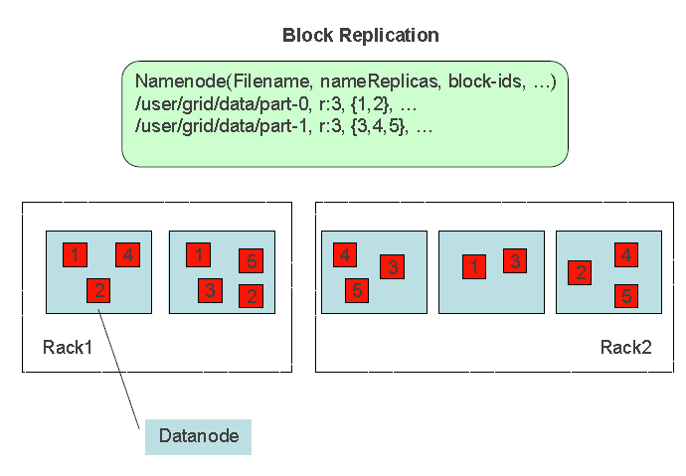
HDFS关键运行机制 --保障可靠性的措施
一个名字节点和多个数据节点
数据复制（冗余机制）
--存放的位置（机架感知策略）
故障检测
--数据节点
心跳包（检测是否宕机）
块报告（安全模式下检测）
数据完整性检测（校验和比较）
--名字节点（日志文件，镜像文件）
空间回收机制

Slide 43
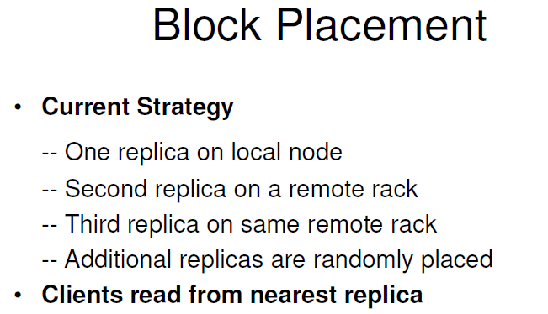

Slide 44
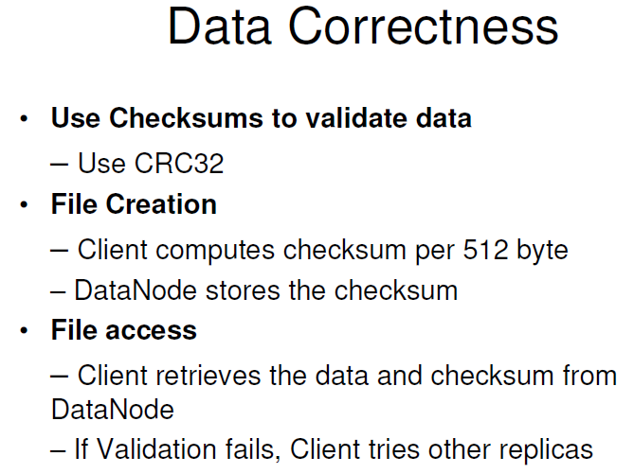
数据完整性 从某个Datanode获取的数据块有可能是损坏的，损坏可能是由Datanode的存储设备错误、网络错误或者软件bug造成的。

Slide 45
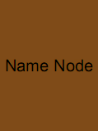
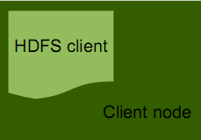
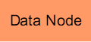
Example：HDFS如何写文件？
Create file
Close file
Write packet
Send ack
Send ack
Write packet
Write packet
Send ack

Slide 46
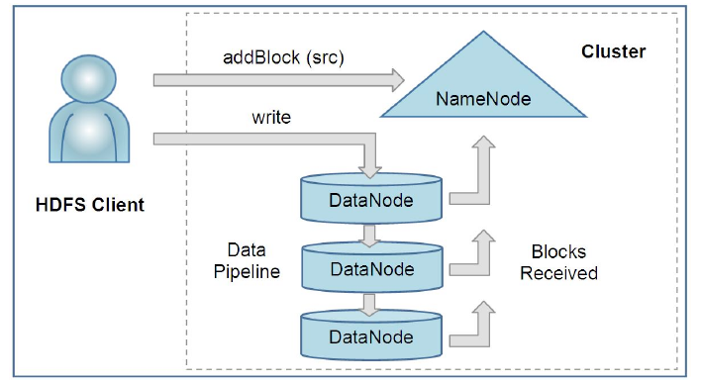
Example：HDFS如何写文件？
写一个数据块

Slide 47
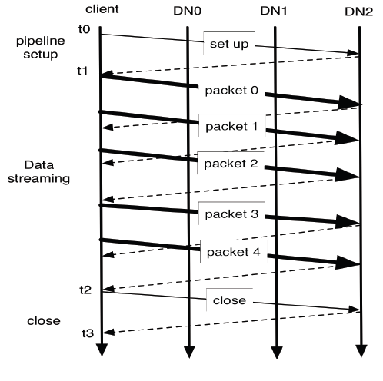
Example：HDFS如何写文件？

Slide 48
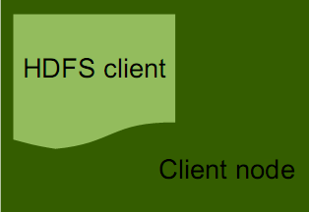
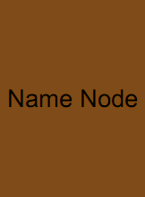
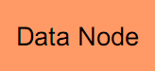
Example：HDFS如何读文件？
Open file
Get block location
Close file
Read block

Slide 49
HDFS关键运行机制 --读文件流程
客户端联系NameNode,得到所有数据块信息，以及数据块对应的所有数据服务器的位置信息
尝试从某个数据块对应的一组数据服务器中选出一个，进行连接
数据被一个包一个包发送回客户端，等到整个数据块的数据都被读取完了，就会断开此链接，尝试连接下一个数据块对应的数据服务器，整个流程，依次如此反复，直到所有想读的都读取完了为止

Slide 50
节点失效是常态
DataNode中的磁盘挂了怎么办？
DataNode所在机器挂了怎么办？
NameNode挂了怎么办？
Client挂了怎么办？

Slide 51
DataNode的磁盘挂了怎么办？
DataNode正常服务
坏掉的磁盘上的数据尽快通知NameNode

Slide 52
DataNode所在机器挂了怎么办？
问：NameNode怎么知道DataNode挂掉了？
答：datanode每3秒钟向namenode发送心跳，如果10分钟datanode没有向namenode发送心跳，则namenode认为该datanode已经dead，namenode将取出该datanode上对应的block，对其进行复制。

Slide 53
NameNode挂了怎么办？
持久化元数据
操作日志（edit log）
记录文件创建，删除，修改文件属性等操作
Fsimage
包含完整的命名空间
File -> Block的映射关系
文件的属性（ACL, quota, 修改时间等）

Slide 54
NameNode挂了怎么办？
Secondary NameNode
将NameNode的fsimage与edit log从Namenode复制到临时目录
将fsimage同edit log合并，并产生新的fsimage （减少启动时间）
将产生的新的fsimage上传给NameNode
清除NameNode中的edit log
[注]： Secondary NameNode仅仅对NameNode中元数据提供冷备方案

Slide 55
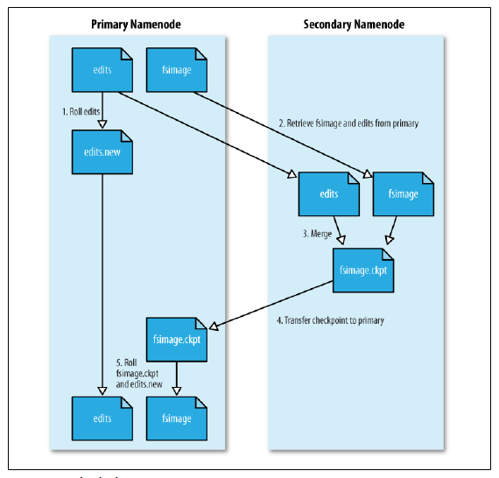
Secondary NameNode

Slide 56
Client挂了怎么办？
问： Client 所在机器挂了有什么影响？
答：一致性问题
Lease recovery
Crash
Create file,
get lease
Renew lease

Slide 57
write-once-read-many
读写流程
不支持并发写入
通过lease机制
不支持对文件修改

Slide 58
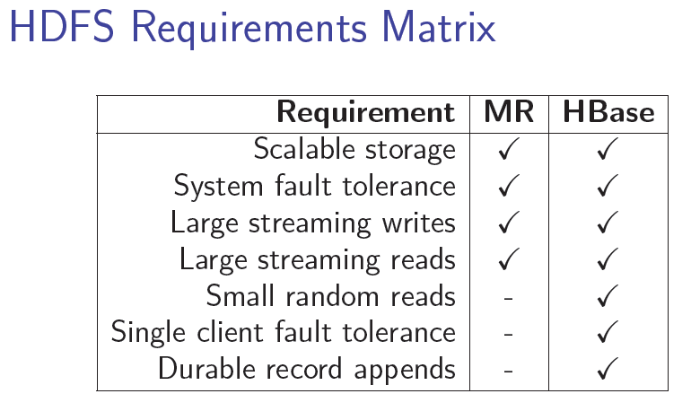
进化
MapReduce是offline应用
基于HDFS的HBase是online应用

Slide 59
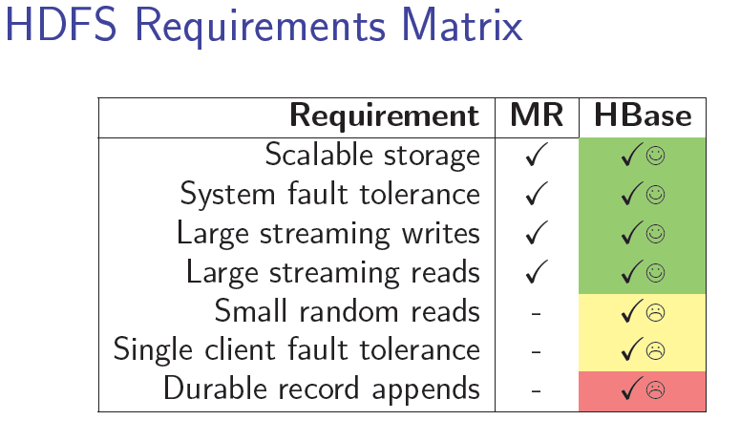
进化
MapReduce是offline应用
基于HDFS的HBase是online应用

Slide 60
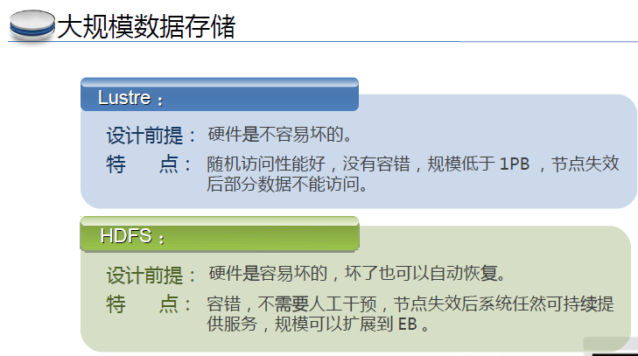
比较 选择
baidu

Slide 61
面临的挑战
可扩展性
集群规模扩大：4000 -> 5000/10000
数据规模的增长: 1亿-> 5亿/10亿
单点的Master/NameNode内存，所有的元数据都存储于NameNode的内存
负载，集群规模扩大后，单点的NameNode请求压力也会同时增大
可用性

Slide 62
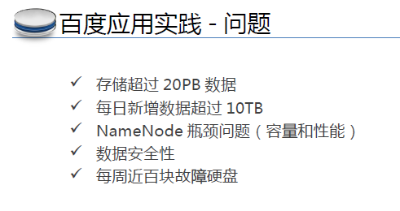
面临的挑战

Slide 63
MapReduce
Notes:
I Fault-tolerant hardware is expensive
I Hadoop is designed to run on cheap commodity hardware
I It automatically handles data replication and node failure
I It does the hard work – you can focus on processing data

Slide 64
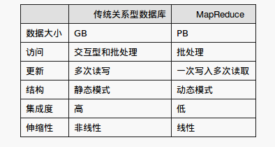
Why MapReduce
并行处理为什么我们不能使用数据库加上更多磁盘来做大规模的批量分析？为什么我们需要MapReduce？
这个问题的答案来自于磁盘驱动器的另一个发展趋势：
寻址时间的提高速度远远慢于传输速率的提高速度。
寻址就是将磁头移动到特定位置进行读写操作的工序。
它的特点是磁盘操作有延迟，而传输速率对应于磁盘的带宽。
关系型数据库和MapReduce的比较：

Slide 65
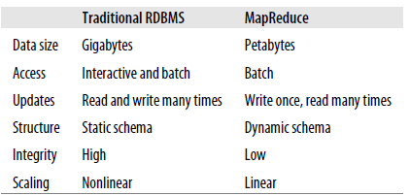
RDBMS和MapReduce的比较
Notes:
One of Yahoo's Hadoop clusters sorted 1 terabyte of data in 209 seconds, which beat the previous record of 297 seconds in the annual general purpose (Daytona) terabyte sort benchmark. This is the first time that either a Java or an open source program has won.

Slide 66
MapReduce介绍
网格计算与MapReduce比较：
高性能计算(High Performance Computing，HPC)和网格计算社区多年来一直在做大规模数据处理，它们使用的是消息传递接口(Message Passing Interface，MPI)这样的API。
从广义上讲，高性能计算的方法是将作业分配给一个机器集群，这些机器访问共享文件系统，由一个存储区域网络 (Storage Area Network，SAN)进行管理。
这非常适用于以计算密集型为主的作业，但当节点需要访问的大数据量
(数百GB的数据，这是MapReduce实际开始"发光"的起点)时，这会成为一个问题，
因为网络带宽成为"瓶颈"，所以计算节点闲置下来了。
MapReduce尝试在计算节点本地存储数据，因此数据访问速度会因为它是本地数据而比较快。这项"数据本地化"功能，成为MapReduce的核心功能并且也是它拥有良好性能的原因之一

Slide 67
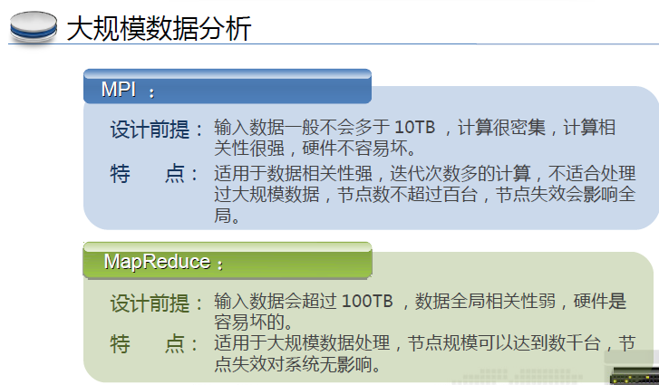
MPI vs MapReduce

Slide 68
MapReduce：大规模数据处理
处理海量数据（>1TB）
上百/上千CPU实现并行处理
简单地实现以上目的
移动计算比移动数据更划算
分而治之（Divide and Conquer）

Slide 69
大规模数据处理的问题
1990年，一个普通的硬盘驱动器可存储1370 MB的数据并拥有4.4 MB/s的传输速度 ，所以，只需五分钟的时间就可以读取整个磁盘的数据。
20年过去了，1 TB级别的磁盘驱动器是很正常的，但是数据传输的速度却在100 MB/s左右。所以它需要花两个半小时以上的时间读取整个驱动器的数据。
从一个驱动器上读取所有的数据需要很长的时间，写甚至更慢。
如何解决？
一个很简单的减少读取时间的办法是同时从多个磁盘上读取数据。 试想一下，我们拥有100个磁盘，每个存储百分之一的数据。如果它们并行运行，那么不到两分钟我们就可以读完所有的数据。

Slide 70
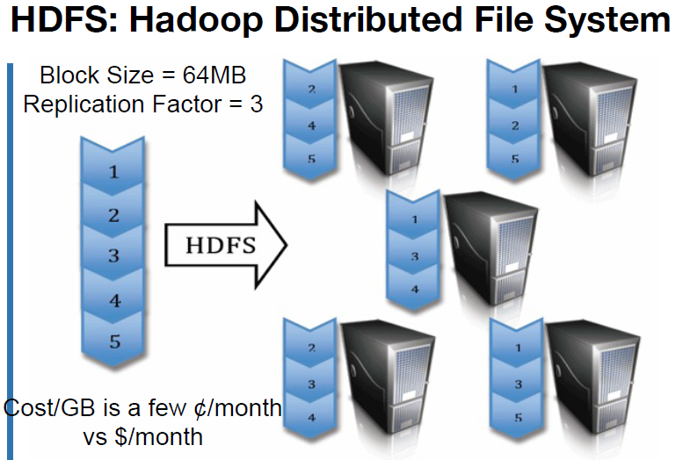
分而治之（Divide and Conquer）

Slide 71
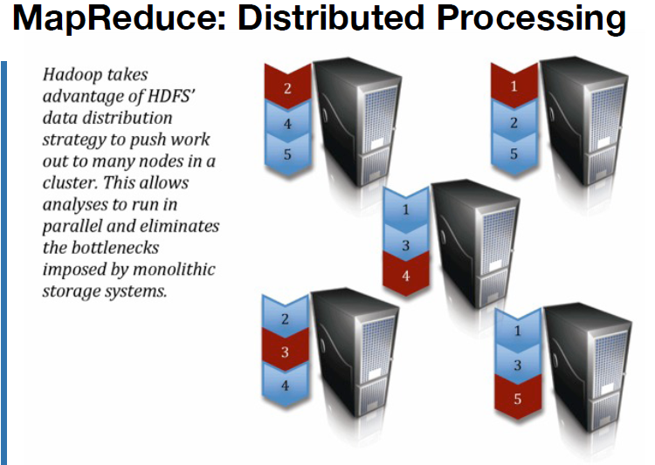
分而治之（Divide and Conquer）

Slide 72
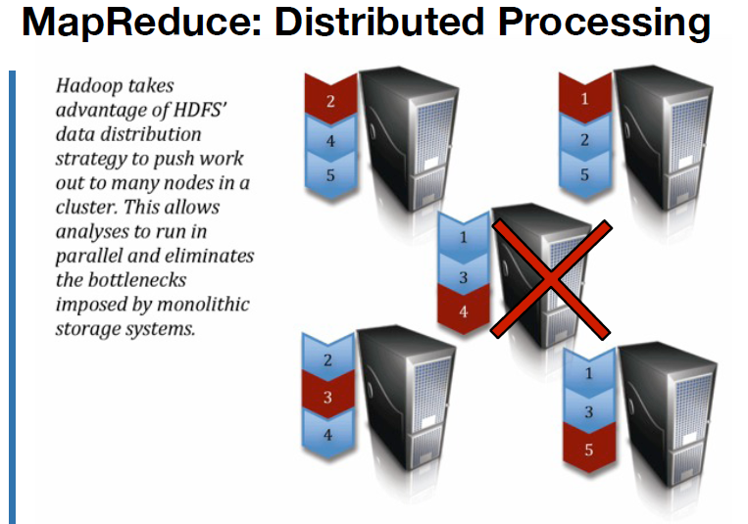
分而治之（Divide and Conquer）

Slide 73
MapReduce特性
自动实现分布式并行计算
容错
提供状态监控工具
模型抽象简洁，程序员易用

Slide 74
MapReduce
它由称为map和reduce的两部分用户程序组成，然后利用框架在计算机集群上面根据需求运行多个程序实例来处理各个子任务，然后再对结果进行归并。

Slide 75
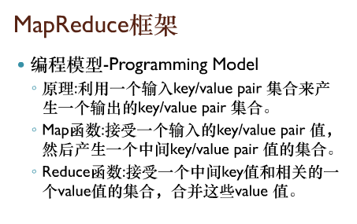
MapReduce

Slide 76
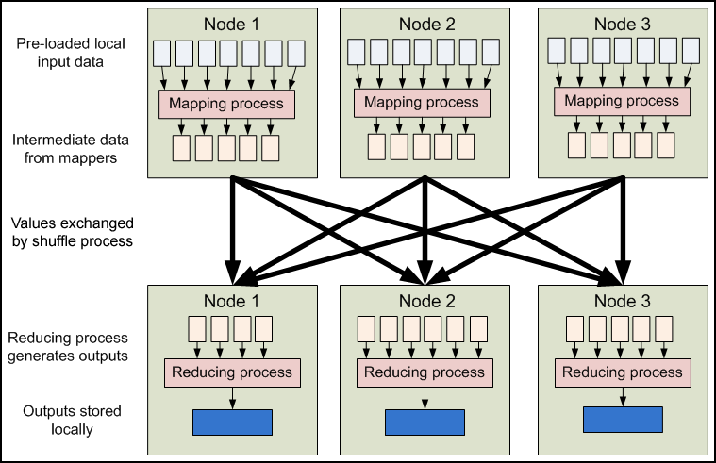
MapReduce

Slide 77
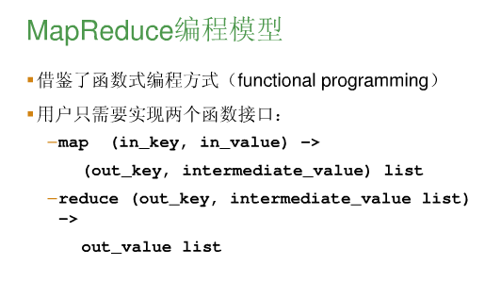
MapReduce
你所需要做的是 实现map()和reduce()函数，剩下的框架完成。

Slide 78
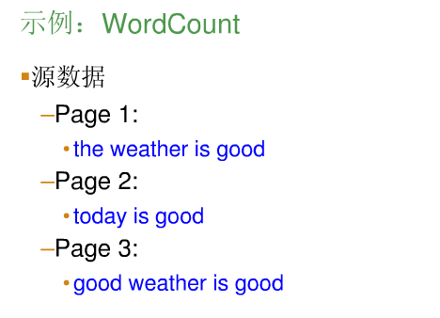
MapReduce示例

Slide 79
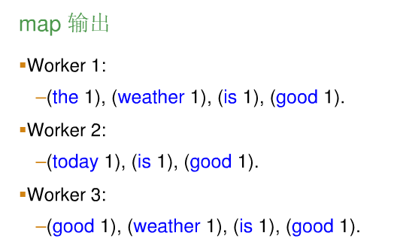
MapReduce示例

Slide 80
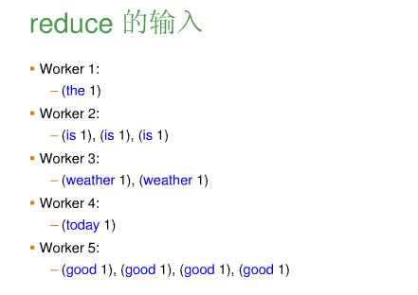
MapReduce示例

Slide 81
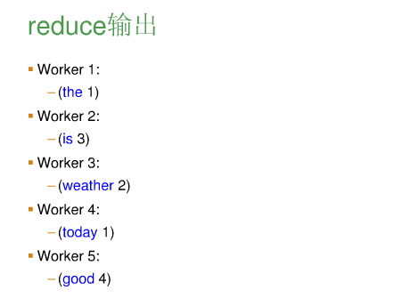
MapReduce示例

Slide 82
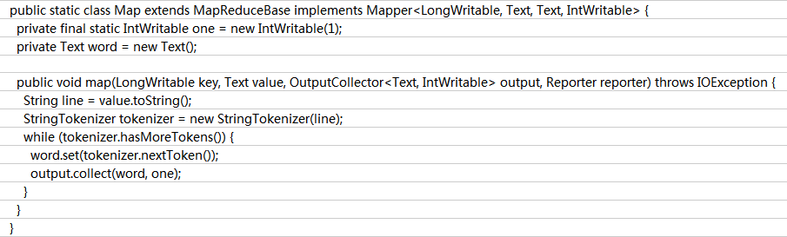
MapReduce示例

Slide 83
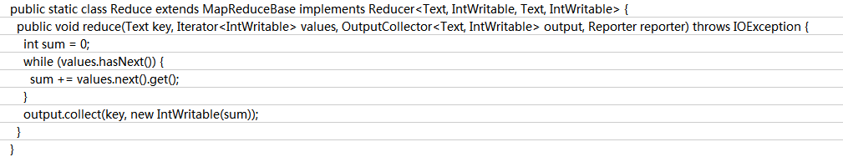
MapReduce示例

Slide 84
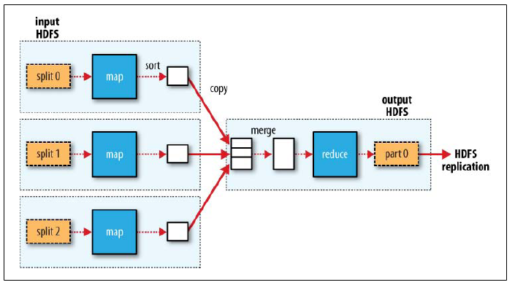
单一Reduce处理

Slide 85
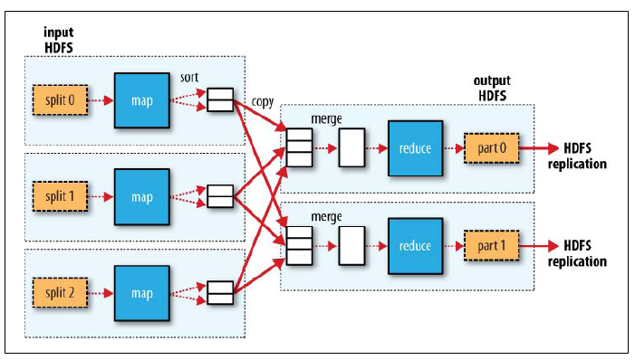
多个Reduce处理

Slide 86
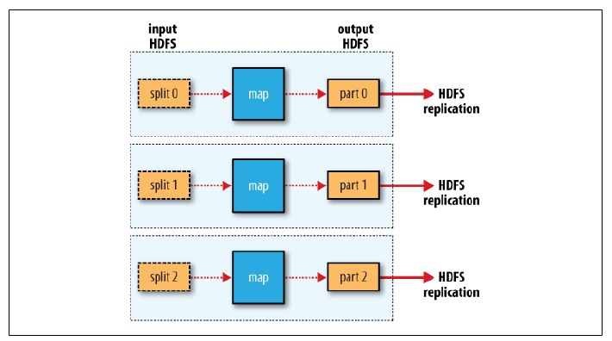
无Reduce处理

Slide 87
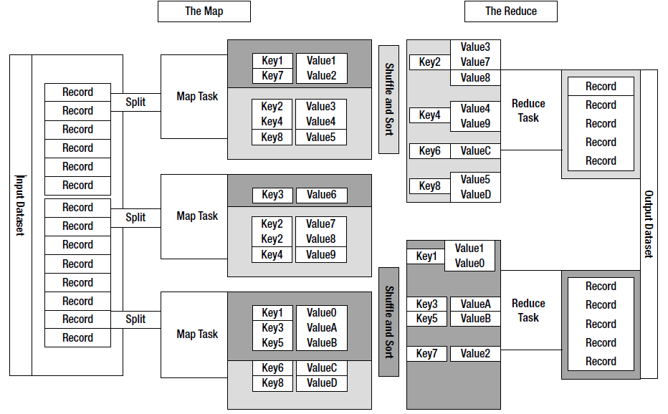
MapReduce

Slide 88
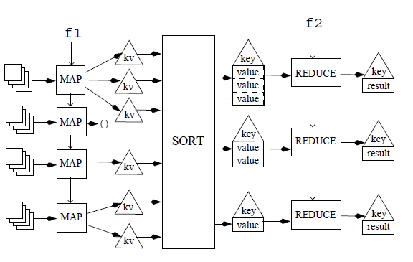
MapReduce

Slide 89
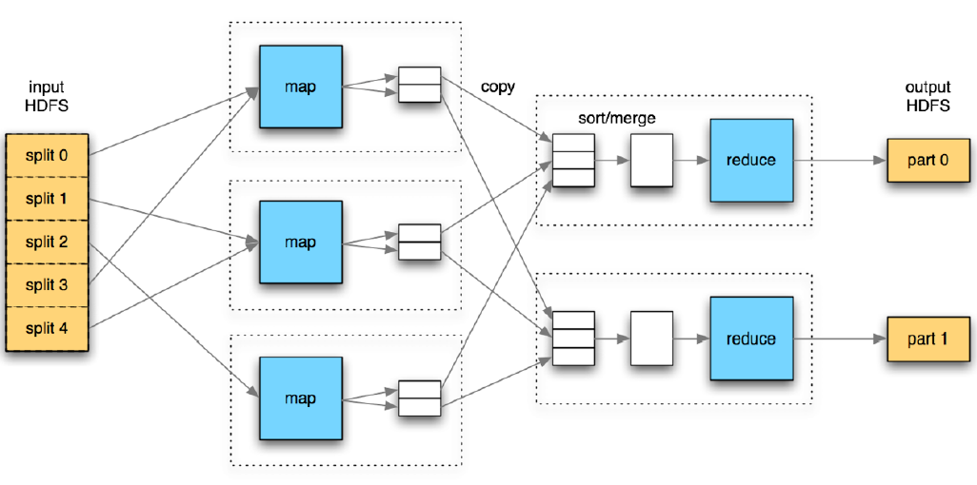
MapReduce
物理上

Slide 90

MapReduce

Slide 91

MapReduce

Slide 92

MapReduce

Slide 93

MapReduce

Slide 94

MapReduce

Slide 95

MapReduce

Slide 96

MapReduce

Slide 97

MapReduce

Slide 98

MapReduce

Slide 99

MapReduce

Slide 100

MapReduce

Slide 101

MapReduce

Slide 102

MapReduce

Slide 103

MapReduce
JobTracker一直在等待JobClient提交作业
TaskTracker每隔3秒向 JobTracker发送心跳heartbeat询问有没有任务可做，如果有，让其派发任务给它执行
这是一道pull过程: slave主动向master拉生意

Slide 104
MapReduce
特点：Fault-tolerant 容错，很重要！
M/R Failures
Task fails
Try again?
Try again somewhere else?
Report failure
只有当map处理全部结束后，reduce过程才能够开始
Map需要考虑数据局部性，Reduce无需考虑数据局部性

Slide 105
Hadoop平台应用特点
多种应用共用一个Hadoop平台
生产性应用：数据加载，统计值计算，垃圾数据分析等
批作业：机器学习等
交互式作业：SQL查询、样本采集等
不同应用对硬件资源要求不同
I/O密集型作业，如：机器学习算法
CPU密集型作业：如：过滤，统计值计算
作业之间存在依赖关系
并发作业数量不稳定
如何提高Hadoop平台资源利用效率？

Slide 106
Hadoop平台的主要调度方法
单队列调度
特点：FIFO
优点：简单
缺点：资源利用率低
容量调度（Capacity Scheduler ，Hadoop-0.19.0 ）
特点：
多队列，每个队列分配一定系统容量（Guaranteed Capacity）
空闲资源可以被动态分配给负载重的队列
支持作业优先级
作业选择：
选择队列：资源回收请求队列优先；最多自由空间队列优先。
选择作业：按提交时间、优先级排队；检查用户配额；检查内存。
优点：
支持多作业并行执行，提高资源利用率
动态调整资源分配，提高作业执行效率
缺点：
队列设置和队列选择无法自动进行，用户需要了解大量系统信息

Slide 107
Hadoop平台的主要调度方法
公平调度（Fair Scheduler，Hadoop-0.19.0）
目标：
改善小作业的响应时间
确保生产性作业的服务水平
特点：
将作业分组——形成作业池（based on a configurable attribute , such as user name, unix group,…）
给每个作业池分配最小共享资源（Minimum map slots, Minimum reduce slots ）
将多余的资源平均分配给每个作业
作业选择：
优先调度资源小于最小共享资源的作业
选择分配资源与所需资源差距最大的作业
优点：
支持作业分类调度，使不同类型的作业获得不同的资源分配，提高服务质量
动态调整并行作业数量，充分利用资源
缺点：
不考虑节点的实际负载状态，导致节点负载实际不均衡

Slide 108

HCE (Hadoop C++ Extension)
Java vs C++
baidu
Jira: MapReduce-1270
Java语言效率: 提升10%~40%
-sort, compress/decompress

Slide 109
HCE (Hadoop C++ Extension)

Slide 110
MapReduce
MapReduce的应用：
并行计算处理引擎
【1】日志分析
【2】排序
【3】搜索
【4】广告计算，广告优化、分析，点击流分析，链接分析
【5】搜索关键字进行内容分类
【6】搜索引擎，创建索引
【7】word 计数，统计值计算，统计数据，过滤，分析，查询
【8】垃圾数据分析
【9】数据分析
【10】机器学习
【11】数据挖掘
【12】大规模图像转换（纽约时报使用Hadoop 和EC2在36个小时内将4TB的TIFF图像—包括405K大TIFF图像，3.3M SGML文章和405K XML文件 — 转换为800K适合在Web上使用的PNG图像。）

Slide 111
MapReduce扩展性
现在的架构是简单的Master-Slave模型
集群的规模达到4000
Mapreduce面临的瓶颈
（1）可扩展性，内存消耗，线程模型，可靠性和性能的几个缺陷
（2） 各个模块的紧耦合使得在现有设计的基础上继续改进变得举步维艰。
（3）从操作的角度，任何轻微的或修复Bug带来的巨大改动都会让Hadoop MapReduce强制进行全系统的升级。
下一代MapReduce
（1）新架构的主要思想是把原来JobTracker的中的资源管理和任务调度功能进行拆分，引入层次化的管理
（2）更细粒度地控制CPU，内存，磁盘，网络这些资源。

Slide 112

Yahoo Hadoop应用揭秘
2010年10月时：Yahoo目前有超过38000台服务器，有超过4000个以上的服务器集群，数据总量达到了170PB，每日的数据增量在10TB以上。

Slide 113
Yahoo Hadoop应用揭秘
Yahoo的Hadoop应用包含有搜索、日志处理（Analytics, Reporting, Buzz）、用户建模、内容优化，垃圾邮件过滤器以及广告计算等。
如何利用Hadoop对海量数据进行优化处理是Yahoo正在致力于工作的内容。以网络分析为例，Yahoo目前有超过100亿个网页，1PB的网页数据内容，2万亿条链接，每日面临这300TB的数据输出。“在应用Hadoop前，实施这一过程我们大概需要1个月的时间，但应用后仅需要1周时间”

Slide 114
Yahoo Hadoop应用揭秘
“再以Yahoo搜索为例，我们的服务器上保留有用户三年来的搜索记录，这个数据是由超过 10TB的自然语言文本库所组成”，“如果数据重整，我们在应用Hadoop前需要1个月的时间进行处理，而在有了Hadoop后仅仅需要30分钟。”
Hadoop也非万能，它采用Java实现，Java的IO处理虽然没有性能瓶颈，但是对于CPU密集型的任务是一个麻烦， 因此，有些算法效率不会提高很多。

Slide 115
中国移动
中国移动大云
中国移动通信研究院院长黄晓庆表示，对中国移动大云来说，Hadoop代表了最核心层面的东西，为了将云计算的服务变成一个更容易编程的使用，中国移动把一些特别重要的功能都设计成完全可以进行规模化使用的一些核心资源。比如，为一些传统数据库（比如SQL)提供了非常方便的接口。

Slide 116
中国移动
从中国移动研究院的角度，黄晓庆对Hadoop提出了三点期望，一是希望Hadoop的软件将来能够支撑商业化的云计算的服务；二是希望Hadoop未来 得发展要逐渐的走向能够支持在线的服务；三是希望在Hadoop的贡献能够有跨数据中心的集群。
在中国移动内部，Hadoop已经成为一个重要的数据挖掘工具，中国移动已经把Hadoop的群用来进行闭环的数据挖掘，和传统算法的数据挖掘性能相比，有很大的提升，而且成本非常低。

Slide 117
版本
Apache
官方版本
Cloudera
使用下载最多的版本，稳定，有商业支持，在Apache的基础上打上了一些patch。推荐使用。
Yahoo
Yahoo内部使用的版本，发布过两次，已有的版本都放到了Apache上，后续不在继续发布，而是集中在Apache的版本上。

Slide 118
Cloudera
Cloudera -> Hadoop
Redhat -> Linux Kernel

Slide 119

Cloudera

Slide 120

Cloudera

Slide 121
Cloudera
Apache Hadoop is a new way for enterprises to store and analyze data.
Relational and data warehouse products excel at OLAP and OLTP workloads over structured data. Hadoop, however, was designed to solve a different problem: the fast, reliable analysis of both structured data and complex data.
As a result, many enterprises deploy Hadoop alongside their legacy IT systems, which allows them to combine old data and new data sets in powerful new ways.

Slide 122



Why Hadoop?
Apache Hadoop is an ideal platform for consolidating large-scale data from a variety of new and legacy sources. It complements existing data management solutions with new analyses and processing tools. It delivers immediate value to companies in a variety of vertical markets. Examples include:

Slide 123




Why Hadoop?

Slide 124

生态系统

Slide 125

生态系统

Slide 126

Cloudera’s Distribution for Apache Hadoop (CDH)

Slide 127

CDH-Flume
Flume是一个分布式、可靠、和高可用的海量日志采集、聚合和传输的系统。(类似的有facebook Scribe)

Slide 128
CDH-Sqoop
Sqoop is a tool designed to transfer data between Hadoop and relational databases.
You can use Sqoop to import data from a relational database management system (RDBMS) such as MySQL or Oracle into the Hadoop Distributed File System (HDFS), transform the data in Hadoop MapReduce, and then export the data back into an RDBMS.

Slide 129

CDH-Sqoop

Slide 130

Cloudera

Slide 131

Cloudera

Slide 132
Usage in Facebook

Slide 133







Data Flow Architecture at Facebook
Filers
Web Servers
Scribe MidTier
Scribe-Hadoop Clusters
Hive replication
Adhoc
Hive-Hadoop
Cluster
Production
Hive-Hadoop
Cluster
Federated MySQL
Oracle RAC

Slide 134
Warehousing at Facebook
Instrumentation
Automatic ETL
Realtime (work in progress)
Metadata Discovery (CoHive)
Query (HIVE)
Workflow specification and execution (Chronos)
Reporting tools
Monitoring and alerting

Slide 135
Hadoop & Hive Cluster @ Facebook
Production Cluster
300 nodes/2400 cores
3PB of raw storage
Adhoc Cluster
1200 nodes/9600 cores
12PB of raw storage
Node (DataNode + TaskTracker) configuration
2CPU, 4 core per cpu
12 x 1TB disk (900GB usable per disk)

Slide 136
Hive & Hadoop Usage @ Facebook
Statistics per day:
10TB of compressed new data added per day
135TB of compressed data scanned per day
7500+ Hive jobs per day
80K compute hours per day
Hive simplifies Hadoop:
New engineers go though a Hive training session
~200 people/month run jobs on Hadoop/Hive
Analysts (non-engineers) use Hadoop through Hive
95% of hadoop jobs are Hive Jobs
Notes:
1GB connectivity within a rack, 100MB across racks? Are all disks 7200 SATA?
136

Slide 137
Hive & Hadoop Usage @ Facebook
Types of Applications:
Reporting
Eg: Daily/Weekly aggregations of impression/click counts
Measures of user engagement
Microstrategy dashboards
Ad hoc Analysis
Eg: how many group admins broken down by state/country
Machine Learning (Assembling training data)
Ad Optimization
Eg: User Engagement as a function of user attributes
Many others

Slide 138

Usage in Taobao

Slide 139
争议
《MapReduce:一个灵活的数据库处理工具》
《MapReduce和并行数据库：是朋友还是敌人？》
《MapReduce：一个巨大的倒退》
《大规模数据分析的方法对比》（http://database.cs.brown.edu /projects/mapreduce-vs-dbms/）

Slide 140
MapReduce：一个重大的倒退
Database column的几个数据库大牛写的，简要的介绍了MapReduce以及将其与现代数据库管理系统进行了对比，并指出了一些不足之处。
MapReduce可能在某些特定类型的通用计算上是个不错的想法，但是对于数据库社区来说：
1. 从大规模数据应用程序模型来说是一个巨大的倒退。
2. 不是一个最优实现，因为它使用蛮力来代替索引。
3. 一点都不新奇，它只是实现了一个特定的25年前就有的众所周知的技术。
4. 失去了大部分目前数据库管理系统的特性。
5. 不能兼容所有目前数据库管理系统用户已经依赖的工具。

Slide 141
MapReduce：一个重大的倒退
MapReduce基础出发点是很易懂的。它由称为map和reduce的两部分用户程 序组成，然后利用框架在计算机集群上面根据需求运行多个程序实例来处理各个子任务，然后再对结果进行归并。
五点：
1. MapReduce是一个数据库存取的退步
做为一个数据处理模型，MapReduce呈现出了一个巨大的退步。数据库社区从 IBM在1968年第一次发布IMS以来的四十年中学到了以下三个经验：
* 结构描述是好的。 * 将结构描述从程序中分离是好的 * 高阶的访问语言是好的

Slide 142
MapReduce：一个重大的倒退
2. MapReduce是一个粗燥的实现
MapReduce没有索引，理所当然的只能使用蛮力来作为处理选项。而不管索引在当前情况下是否是一个最好的访问机制。
MapReduce同时存在很多底层的实现问题，特别是数据交换和数据斜交的情况。
3. MapReduce并不新奇
MapReduce所使用的技术至少是20年前的。

Slide 143
MapReduce：一个重大的倒退
4. MapReduce失去了很多特性
所有下面的特性都被现在的数据库管理系统提供了，而MapReduce没有：
* 批量导入 —— 将输入数据转化成想要的格式并加载到数据库中 * 索引 —— 如上文所述 * 更新 —— 改变数据集中的数据 * 事务 —— 支持并行更新以及从失败的更新中恢复 * 完善的约束 —— 防止垃圾数据添加到数据集 * 完善的引用 —— 类似FK，防止垃圾数据的存在 * 视图 —— 底层逻辑数据描述可以改变但不需要重写程序
简单的说来，MapReduce只提供了现在数据库管理统的函数性功能。

Slide 144
MapReduce：一个重大的倒退
5. MapReduce与现有的数据库管理系统工具不兼容
一个现代的SQL数据库管理系统都拥有如下可用的工具：
* 报表 —— (比如水晶报表) 将数据友好的展示给人 * 商业智能工具 —— (比如Business Objects or Cognos)允许在数据仓库中进行特定查询 * 数据挖掘工具 —— (比如Oracle Data Mining)允许用户在大数据集中发现数据规律 * 复制工具 —— 允许用户在不同的数据库中进行复制传输 * 数据库设计工具 —— 帮助用户构建数据库
MapReduce不能使用这些工具，同时它也没有自己的工具。直到它能与SQL兼容或者有人编写了这些工具，MapReduce仍然在端到端的任务中显 得十分困难。

Slide 145
Google新的索引系统
Google在新型网络内容索引系统——Caffeine中，放弃以MapReduce为基础架构的分布式计算平台。
Google的后端索引系统将从MapReduce上移除，并向Google新建的分布式数据库平台——BigTable上进行迁移。（早在Caffeine建立之前，Google就建立了基于MapReduce的搜索索引系统。）
基于MapReduce文件索引系统处理方式：“我们必须面对一个非常庞大的数据系统，在这之前，我们需要等待8个小时的计算时间我们才能够得到计算的全结果，然后我们就会把它发布到索引系统中去。过去我们一直在不停地重复这个耗时耗力的工作。”

Slide 146
Google新的索引系统
Google放弃MapReduce的原因：
“MapReduce仅仅是一个批处理操作方式，”，“一般来说你不能启动下一阶段的命令操作，直到你完成第一项操作。”
它并不能为谷歌提供它所想要的索引速度，特别是随着实时检索时代的到来，谷歌需要的是在几秒内刷新索引内容，而非8小时。
麻省理工学院的数据库专家Mike Stonebraker认为，MapReduce的计算方法对于实时计算来说是很不合适的，是过时的。
“MapReduce就像是游击队员而非正规军”， “如果你想基于Mapreduces建立分布式文件处理系统，如果你想实现更多的操作命令，那么必然会有错误发生。况且你并不能缩短处理的时间，这是Google选择放弃Mapreduces的原因。”

Slide 147
Google新的索引系统
“与我们的老索引技术相比，Caffeine能够提供的新网络搜索结果提高50%，最大程度收集我们提供的网络内容。无论是新闻、还是博客或论坛，一经发布，用户都能发现相关内容的链接，索引速度较以前有大幅提高。”
借助Caffeine，Google将加快索引次数的更新，对一小部分网络进行消化，而不是对整个网络重新索引并更新索引内容。
同时指出，MapReduce并非意味着消亡，在Caffeine中，仍然有基于MapReduce的批处理应用，以及全球尚有其它的基础设施。
而在Caffeine的诞生之前，索引系统是谷歌最大的MapReduce的应用程序。

Slide 148
Google’s MapReduce Patent
专利
已经授权hadoop
http://patft.uspto.gov/netacgi/nph-Parser?Sect1=PTO1&Sect2=HITOFF&d=PALL&p=1&u=%2Fnetahtml%2FPTO%2Fsrchnum.htm&r=1&f=G&l=50&s1=7,650,331.PN.&OS=PN/7,650,331&RS=PN/7,650,331

Slide 149
参考资料
Book
（1）Hadoop The Definitive Guide
（2）Pro Hadoop
（3）Hadoop in action
（4）Hadoop in Practice 正在进行中
（5）Data-Intensive Text Processing with MapReduce

Slide 150
参考资料
网站
(1)http://www.cloudera.com/blog/
(2)http://developer.yahoo.com/blogs/hadoop/
(3)http://wiki.apache.org/hadoop/
(4) http://subject.csdn.net/hadoop/
(5) http://bbs.hadoopor.com/
(6) http://www.slideshare.net/
(7) http://code.google.com/intl/zh-CN/edu/parallel/index.html#_distrib_storage
(8) http://www.tbdata.org/
……

Slide 151
参考资料
源码分析
(1)http://caibinbupt.javaeye.com/
(2)http://www.cppblog.com/javenstudio/archive/2008/02/22/43076.html
(3)http://www.cnblogs.com/duguguiyu/archive/2009/02/22/1396034.html
(4)http://blog.csdn.net/shirdrn/archive/2009/09/19/4569702.aspx
(5)http://coderplay.javaeye.com/blog/295097
…….

Slide 152
参考资料
Paper
(1) The Google File System
(2) MapReduce: Simplied Data Processing on Large Clusters
(3) The Hadoop Distributed File System
(4) HDFS scalability: the limits to growth
(5) Case Study GFS: Evolution on Fast-forward

